Slide 1
Tema: Familiarizarea cu instrumentul CASE „Enterprise Architect” şi analiza generală a principiilor de modelare în baza limbajului de modelare UML. Scopul lucrării: studierea elementelor și entităților instrumentului de modelare Enterprise Architect.
Elaborat: st.gr. TI-207, Bunescu Gabriel

Slide 2

Descrierea principiului de lucru al EA
Aici o entitate poate să fie utilizată în mai multe diagrame, adică nu este necesară crerea elementelor noi de fiecare dată, dacă acestea deja există undeva și modificarea în una din diagrame face modificarea în toate celelalte unde a fost utilizată. Relațiile dintre entități nu sunt simple reprezentări ale săgeților ci conectivitatea acestora și sensul funcționării lor.

Slide 3
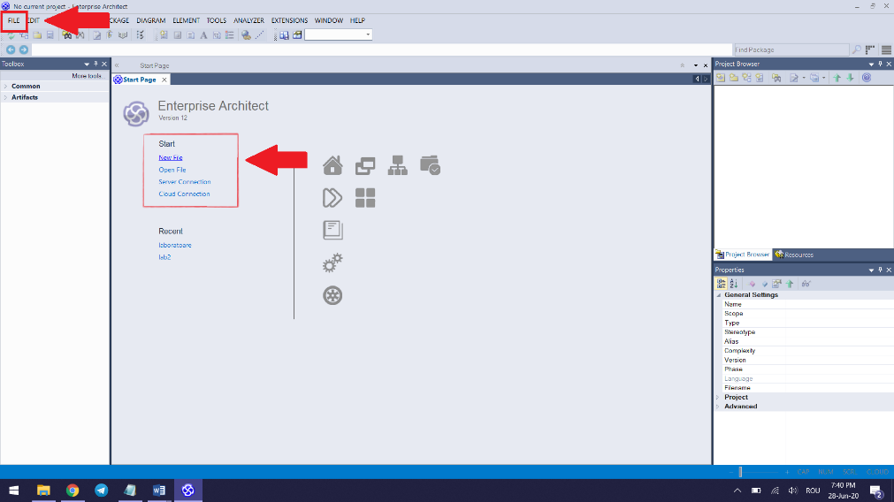
După descărcarea EA și deschiderea acestuia trebuie creat sau deschis un proiect, interfața ce apare inițial. Din momentul în care prima dată este utilizat EA, trebuie creat un repozitoriu pentru salvarea datelor proiectului creat. Din start se poate crea o mapă și deja în ea să fie salvate datele.
Crearea unui proiect se face prin selectarea New File de pe Start Page a Enterprise Architect, urmat de indicarea unui nume al proiectului și selectarea repozitoriului.

Slide 4
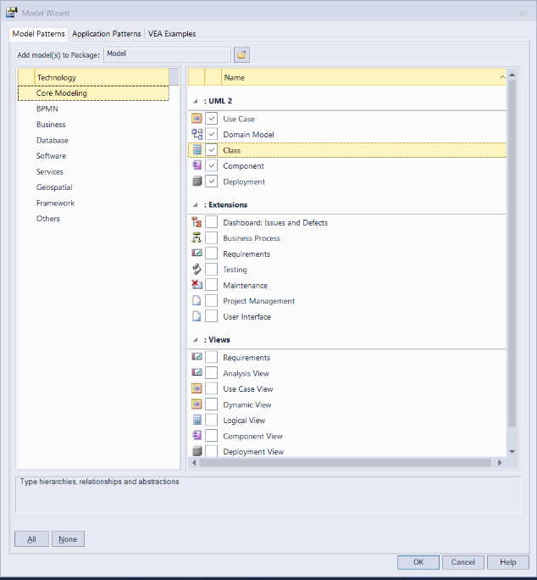
După creare proiectului, EA îl afișează pe acesta (gol) pentru ca ulterior să poată fi început lucrul. La pasul dat se afișează fereastra “Select Mode”, în care trebuie selectate modelele diagramelor care o să fie create.

Slide 5
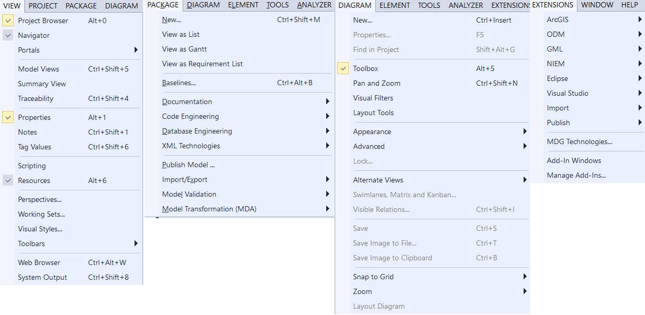
Selectând ”Diagram” cu reprezentarea observăm funcționalitățile pe care le oferă și anaume crearea diagramei, păstrarea toolbox-ului pe ecran, zoom-ul dar și hotkeys-urile pentru o coordonare a acțiunilor mai ușoară. De asemenea ceea ce oferă butoanele ”View”, ”Package”, ”Extension”.

Slide 6
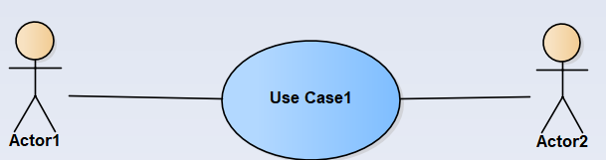
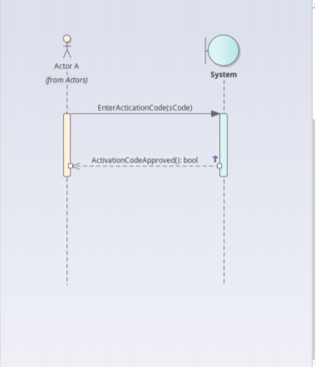
Diagrama cazurilor de utilizare face parte din ”Use Case Model” și este alcătuită din usecase-uri, actori și relațiile de asociere, generalizare, dependență. Un exemplu al unei diagrame.
Diagrama de secvențe este alcătuită din actori, obiecte, relații sincrone, asincrone, de răspuns, linie de viață și o reprezentare ale entităților.

Slide 7
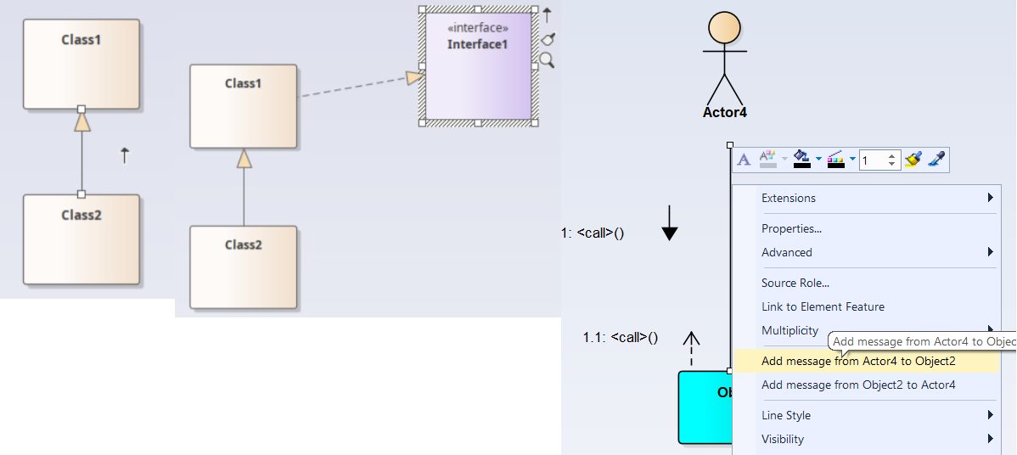
Diagrama de colaborare conține relații sincrone, asincrone și de răspuns între obiect și actor sau obiect și obiect. Cea de clasă relații de realizare cu interfața, de generalizare, dependență și cazurile particulare ale asocierii, agregarea și compoziția în cazul relațiilor dintre clasă și clasă.

Slide 8
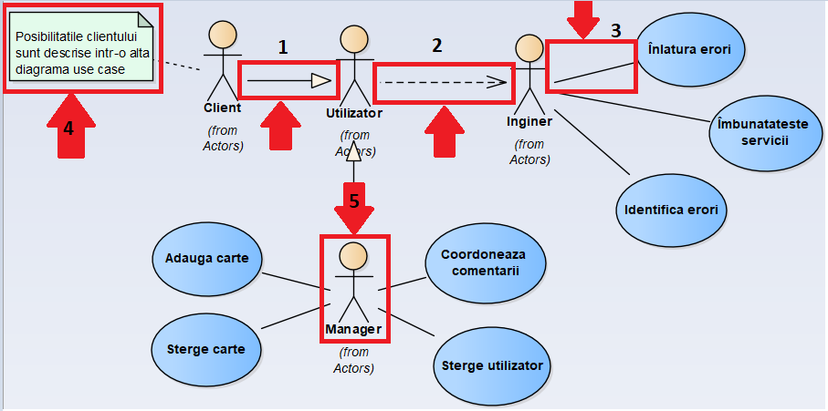
Cazul de utilizare implică interacţiunile dintre actori şi sistem. Numerotate sunt entitățile important din cadrul diagramei! Actorii (5) pot fi oameni sau sisteme automate reprezentate în diagramă în formă de omuleț cu un nume scris obilagtoriu cu majusculă. Grafic, un caz de utilizare se reprezintă printr-o elipsă. Fiecare caz de utilizare trebuie să aibă un nume distinct de al celorlalte cazuri de utilizare. Numele este format dintr-un şir de caractere și reprezintă o acțiune.

Slide 9
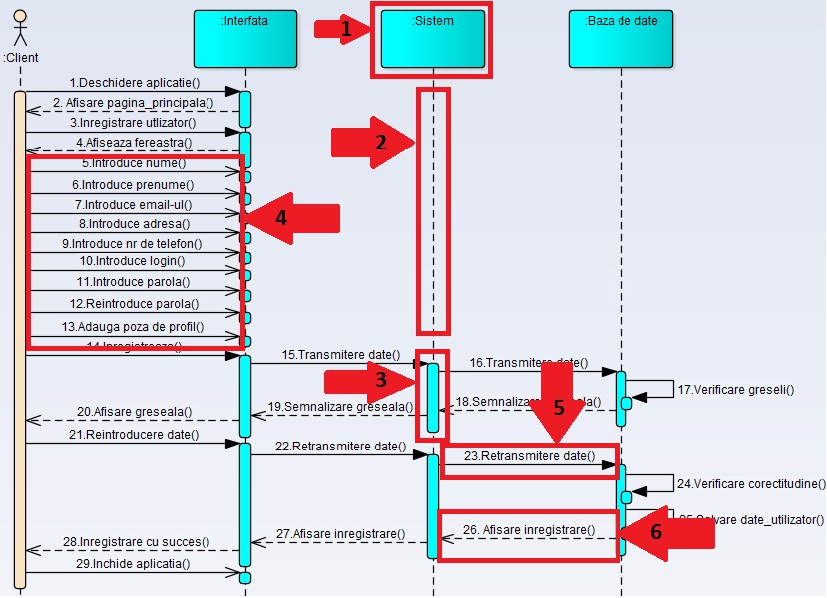
Diagrama de secvențe este una din cele 2 diagrame care fac parte din diagrama de interacțiune. Ea transformă evenimentele identificate în scenariile cazurilor de utilizare într-o reprezentare grafică a utilizărilor sistemelor de către actor. Diagrama de secvență descrie cronologic interacțiunea obiectelor, identificînd mesajele schimbate între obiecte ca răspuns la un eveniment, împreună cu secvența mesajelor.

Slide 10
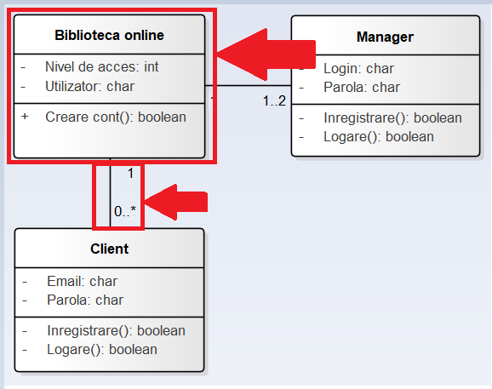
Diagrama de clase UML modelează componentele (entităţile) de interes ale unui sistem. Clasa are instanţe, sau realizări. Aceste instanţe sunt obiectele clasei. Prin conceptul de clasă se descriu structura şi comportarea obiectelor clasei. Structura conţine atributele fiecărui obiect din clasă. Clasele dunt entități de strucutură de bază al limbajului UML. Sunt reprezentate prin pătrate, delimitate în 3 părți. Clasa este alcătuită din numele, atributele și metodele sale. Atributele și metodele au în față nivele de acces și anume +, -, # care se descifrează ca public, privat și protected în ordinea scrisă a simbourilor.

